Slide 1

"Съвременни изследвания в ядрената физика"
доц. Д-р К. Гладнишки

Slide 2
Членове на групата: проф. Г. Райновски, доц. К. Гладнишки,
доц. Д. Кочева и гл.ас. М. Джонголов
Студенти: И. Анастасов, Д. Христова и В. Терзиев

Slide 3
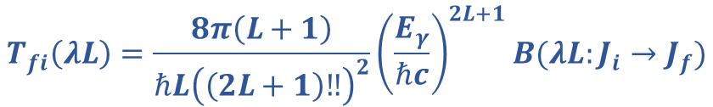

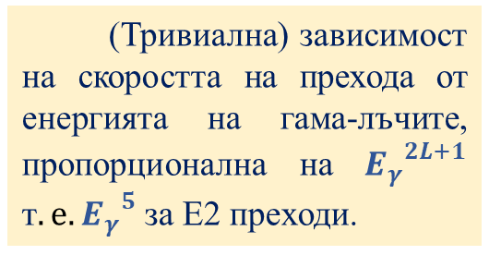
Дейности: „Експерименти за измерване на времената на живот на възбудени състояния в ядра в близост до двойно магичните ²⁰⁸Pb и ¹³²Sn.“
Целите на групата през последните години са съсредоточени върху систематично изследване на преходите от едночастични към колективни възбуждания в областите над двойно магичните ядра ²⁰⁸Pb и ¹³²Sn. За целта групата участва в провеждането на серия от експерименти за измерване на времената на живот на ниско лежащите възбудени състояния в двете масови области.
Защо е полезно измерването на времето на живот?
$$B\left(λL:J_{i}→J_{f}\right)=\frac{1}{2J_{i}+1}{\left\langle ψ_{J_{f}}|\left|O\left(λL\right)\right||ψ_{J_{i}}\right\rangle }^{2}$$
$$T_{fi}\left(λL\right)=\frac{8π\left(L+1\right)}{ℏL{\left(\left(2L+1\right)‼\right)}^{2}}{\left(\frac{E_{γ}}{ℏc}\right)}^{2L+1}B(λL:J_{i}→J_{f})$$
Информация за ядрената структура. „Приведеният матричен елемент“ B(λL) ни дава припокриването между началната и крайната ядрена едночастична вълнова функция
Вероятност за преход (т.е. 1/средното време на живот, измерено за състояние, което се разпада чрез електромагнитно излъчване)
(Тривиална) зависимост на скоростта на прехода от енергията на гама-лъчите, пропорционална на ${E_{γ}}^{2L+1}$ т$.е.{E_{γ}}^{5}$ за E2 преходи.

Slide 4
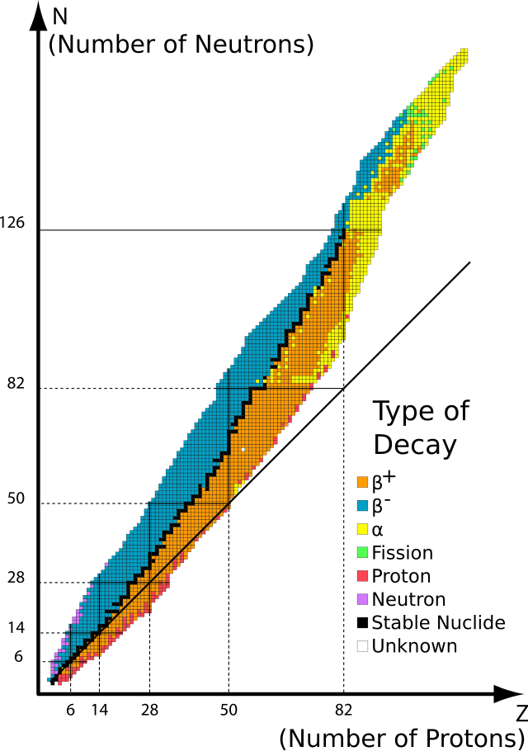
Кулекс
Реакции на сливане с изпарение
Ренесанс на „стара“ техника при новото поколение съвременни RIB съоръжения.
Голямо сечение за реакция (~barns)
Идеални енергии на снопа в ISOL съоръжения с постускорение в HIE ISOLDE!
Достъпни са non yrast състояния
Достъп до пълния набор матрични елементи
Чувствителен за измерване на спектроскопичния квадруполен момент, Qs
Полезен за търсене на нови състояния
²⁰⁸Pb
Голямо сечение за реакция
Заселване на високо-спинови състояния
висока множественост на гама-квантите
- необходими са високогранулиран и детекторни системи, с висока разделителна способност и ефективност
Няма Кулонов бариер за неутрони
- трудно е да се получат неутронно-богати ядра
¹³²Sn
Notes:
Нека погледнем къде се намират ядрата, които ние искаме да изследваме. Има различни методи за получаване на ядрата от интерес. Един от тези начини е често използвания метод на сливане с изпарение. На картинката виждате отделните етапи през, които преминава формирането на съставно ядро. Този метод ни осигурява голямо сечение за реакция, много подходящ за заселване на състояния със голям ъглов момент, И голяма гамма множественост. Имаме нужда от съвременни спектрометрични детектори. Липсва Кулоновият бариер за неутрони –по –подходящ за заселване на ядра богати на протони и неподходящ за неутронно богати. Друг метод който получава нов живот с въвеждането на радиоактивни снопове е Кулоновото възбуждане или Кулекс. Характерно за него са – големи сечения , идеални енергии на ИСОЛ + Хаи-ИЗОЛДЕ. Заселване на не ираст нива. Пълен набор от матрични елементи е достъпен чрез метода,. Чувствителен за спектрометричния квадруполен момент. Може да се използва за търсене на нови състояния чуствителен към

Slide 5
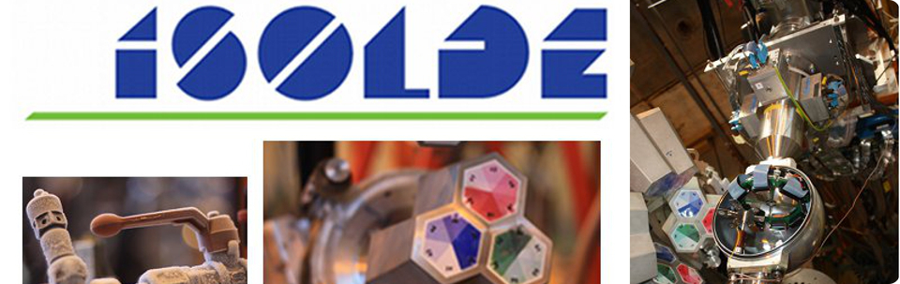
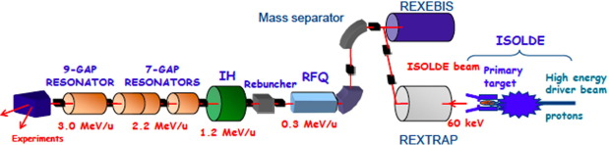
Приети предложения за експерименти
a) Proposals to the Scientific Council of ISOLDE.
“Transition probabilities of low-lying excited states in ²¹⁰Po and ²¹⁰Pb” - experiment aims to measure the transition probabilities of the first 2⁺ excited states in the very long-lived isotopes ²¹⁰Po (with a half-life of 138 days) and ²¹⁰Pb (with a half-life of 22 years) in the offline regime.
“A Study of Seniority-2 Configurations in N =126 and 124 Isotonic Chains” - aims to measure the reduced transition probabilities in the nuclei of ²¹⁴Ra, ²¹²Ra, ²¹²Rn, and ²¹⁰Rn.
“Collective isovector valence-shell excitations in the N=84 isotone ¹³⁸Xe” - The proposal aims to investigate the evolution of collective isovector valence-shell excitations in the N=84 isotonic chain by identifying the lowest-energy mixed-symmetry 2⁺ state in ¹³⁸Xe, with a focus on its enhanced M1 decay rate. The experiment will use a Coulomb-excitation reaction with a ¹³⁸Xe radioactive ion beam and the MINIBALL array to measure the B(M1) transition. This study is expected to provide insights into the nature of the mixed-symmetry state and its role in the evolution of nuclear collectivity
Miniball: Coulex set-up

Slide 6


Slide 7
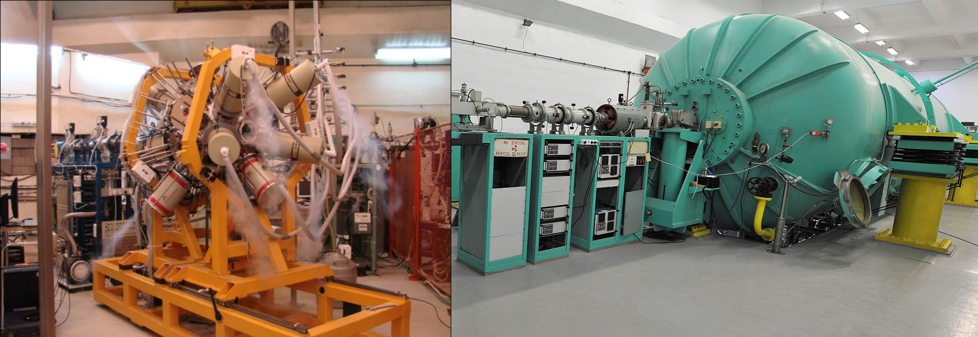
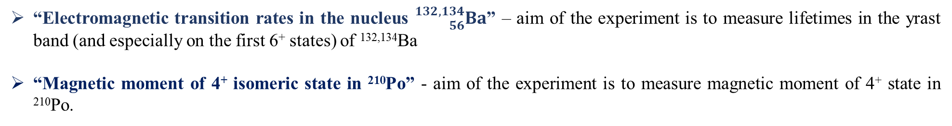
Приети предложения за експерименти
b) Proposals to the Scientific Council of the Nuclear Research Laboratory in Magurele, Romania.
“Electromagnetic transition rates in the nucleus ${}_{56}^{132,134}{Ba}$” – aim of the experiment is to measure lifetimes in the yrast band (and especially on the first 6⁺ states) of ^{132,134}Ba
“Magnetic moment of 4⁺ isomeric state in ²¹⁰Po” - aim of the experiment is to measure magnetic moment of 4⁺ state in ²¹⁰Po.
“Gamma-spectroscopy on ¹⁷²Er: search for the β- and γ-bands” – aim of the experiment is to investigate the structural evolution of the well deformed rare-earth erbium isotopes by performing γ-spectroscopy measurements on ¹⁷²Er.
“(Addendum) Shape coexistence in ⁵²Cr: lifetime of first excited 0⁺ state” - aim of the experiment to measure the lifetime of the first excited 0+ state in ⁵²Cr.

Slide 8
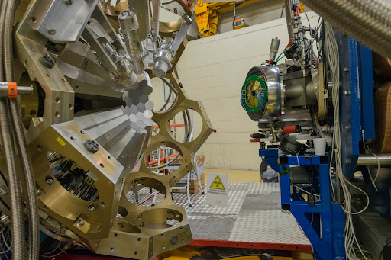
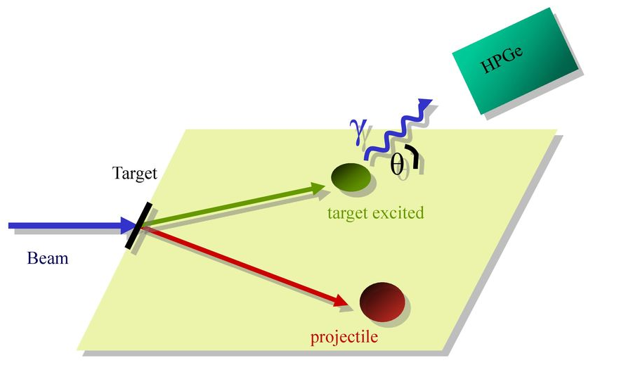
Приети предложения за експерименти
c) Proposals to LNL, Legnaro, Italy.
“Multiple Shape Coexistence in the Z ≈ 50 region: Coulomb-Excitation Study of ¹²²Te” – aim to study collective structures in ¹²²Te via low-energy multi-step Coulomb excitation, employing 13 triple clusters of the state-of-the-art AGATA spectrometer coupled to the SPIDER array.

Slide 9
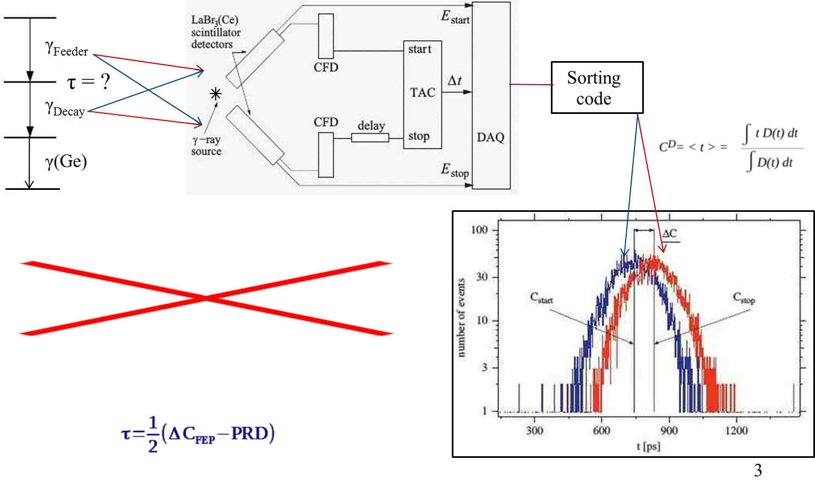
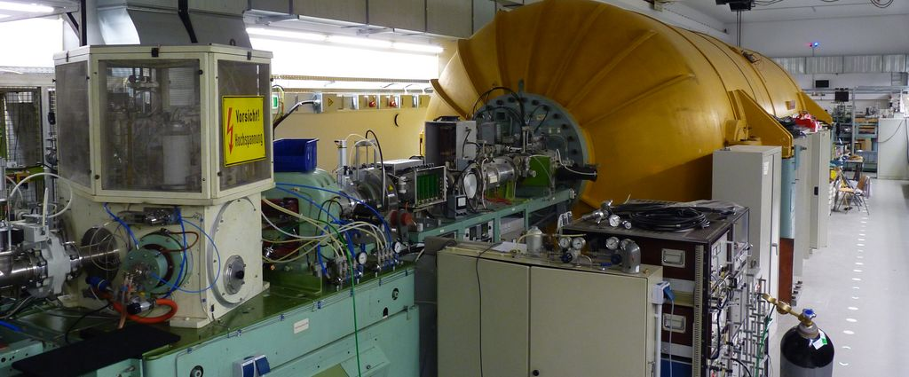
Приети предложения за експерименти
d) Proposal to Research Laboratory at IKP-University of Cologne, Germany.
“Search for X(3) symmetry in ¹⁹⁰Pt” - aims to measure electromagnetic transition probabilities in the yrast band of ¹⁹⁰Pt.
“Lifetime and γ-spectroscopy measurements on ¹⁷⁸Yb” - aims to investigate the structural evolution of the well deformed rare-earth ytterbium isotopes by performing lifetime and γ-spectroscopy measurements on ¹⁷⁸Yb. The focus is on the lifetime measurements of the 2⁺ and 4⁺ ground-band states of the isotope. The fast-timing technique will be used to measure these lifetimes.
“Experimental study of the quadrupole collectivity of the low-lying states of ²⁰⁷Bi” - aims to measure the lifetimes of the low-lying excited states of ²⁰⁷Bi.

Slide 10
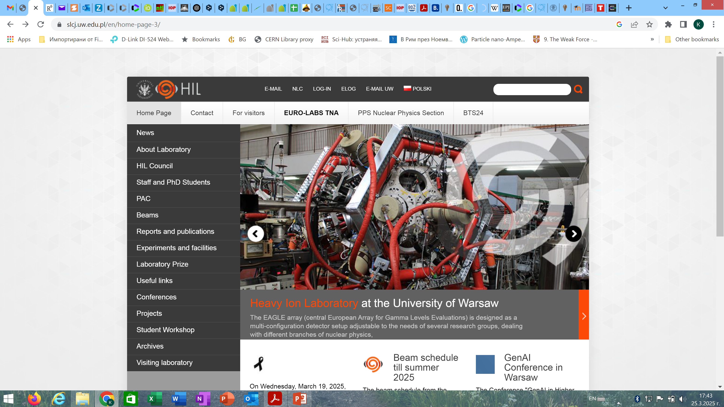
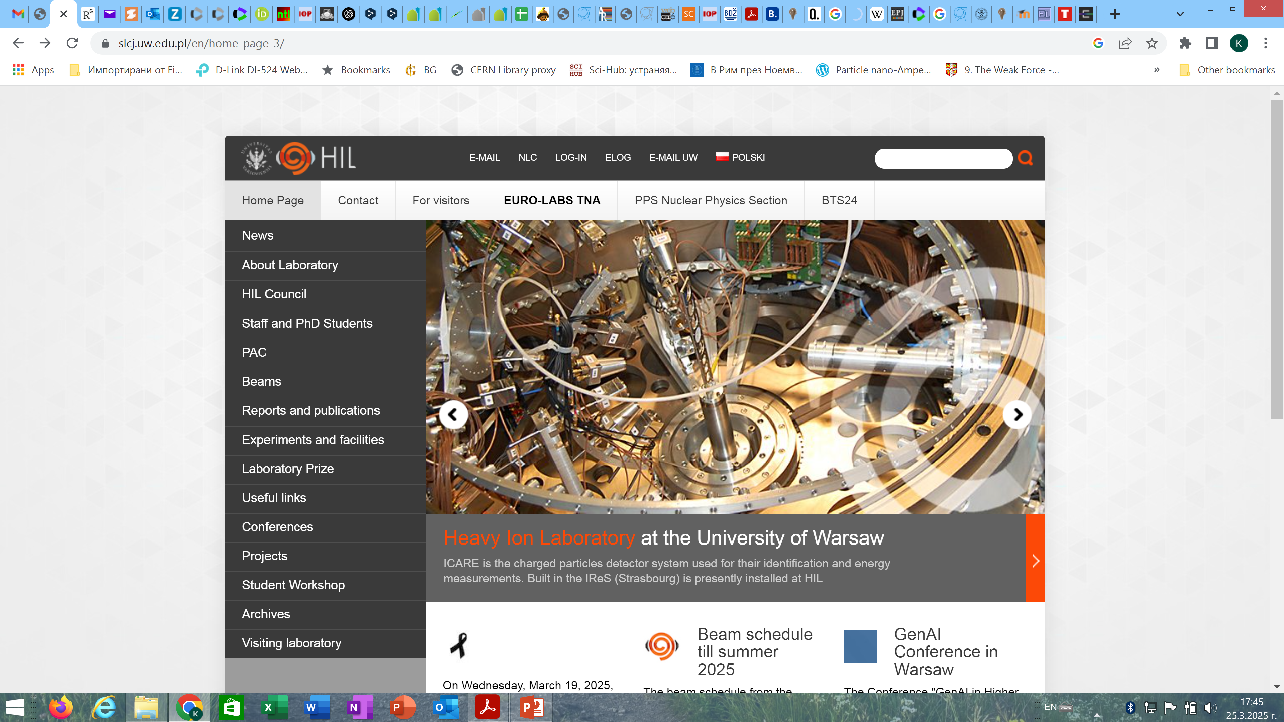
Приети предложения за експерименти
e) Proposal to Heavy Ion Laboratory at the University of Warsaw.
“Coulomb excitation study of ¹²²Te” - aims to study of shape coexistence in¹²²Te via safe Coulomb excitation.

Slide 11
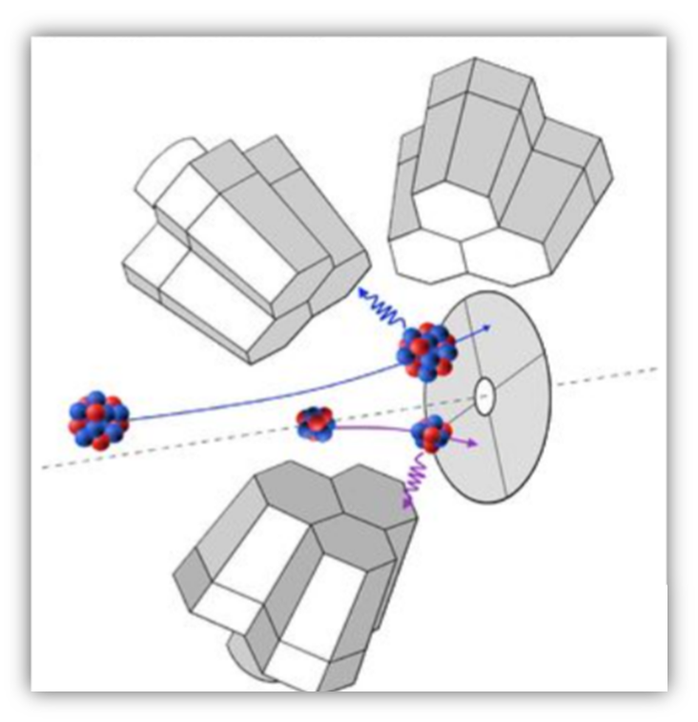
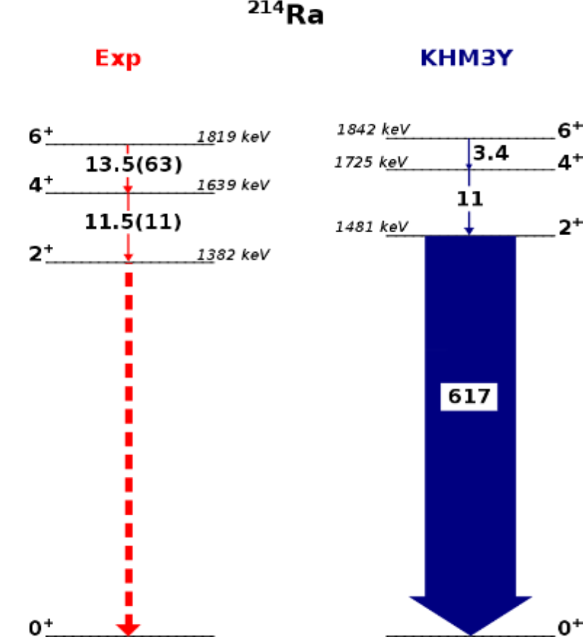
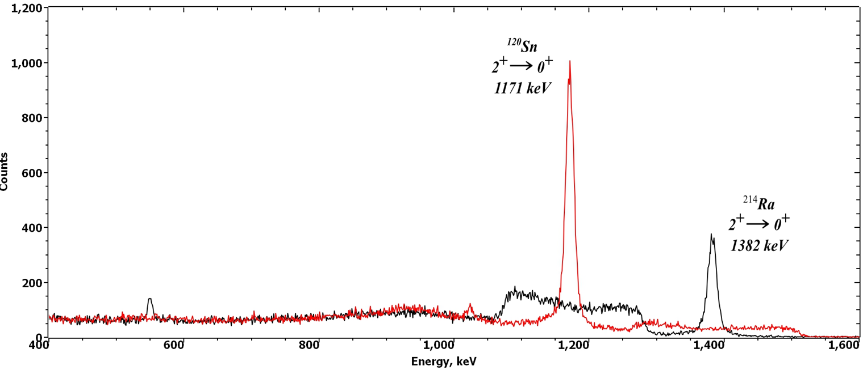
Проведени експерименти
a) Experiments performed at ISOLDE.
“Investigation of Octupole Correlations in ^{144,145}Ba using the Recoil Distance Doppler-shift Technique”
“Probing the doubly magic shell closure at ¹³²Sn by Coulomb excitation of neutron-rich ^{130,134}Sn isotopes”
“Single-particle structure, effective proton charge, and emerging collectivity around ¹³²Sn”
“A Study of Seniority-2 Configurations in N =126 and 124 Isotonic Chains” - aims to measure the reduced transition probabilities in the nuclei of ²¹⁴Ra, ²¹²Ra.
“Laser & decay spectroscopy and mass spectrometry of neutron-rich mercury isotopes south-east of ²⁰⁸Pb”

Slide 12
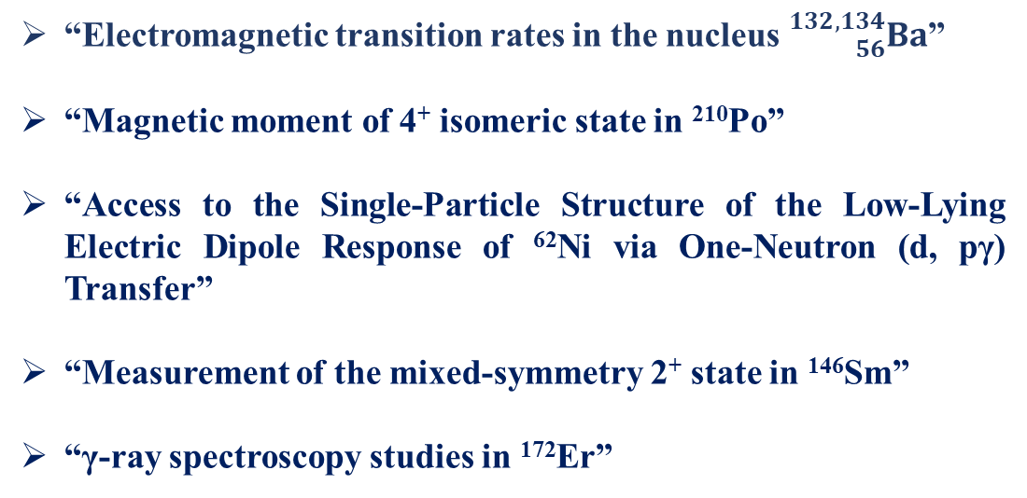
Проведени експерименти
b) Experiments performed at the Nuclear Research Laboratory in Magurele, Romania.
“Spectroscopy of the neutron-rich ¹⁵⁶Sm in 2n transfer”
“Lifetime measurements in ²¹⁴Rn”
“Electromagnetic transition rates in the nucleus ${}_{56}^{132,134}{Ba}$”
“Magnetic moment of 4⁺ isomeric state in ²¹⁰Po”
“Access to the Single-Particle Structure of the Low-Lying Electric Dipole Response of ⁶²Ni via One-Neutron (d, pγ) Transfer”
“Measurement of the mixed-symmetry 2⁺ state in ¹⁴⁶Sm”
“γ-ray spectroscopy studies in ¹⁷²Er”

Slide 13
Проведени експерименти
c) Experiments performed at IKP-University of Cologne, Germany.
“Lifetime measurements in the yrast band of ¹⁶²Er nuclei”
“Search for X(3) symmetry in ¹⁹⁰Pt”
“Experimental study of the quadrupole collectivity of the low-lying states of ²⁰⁷Bi”
“Experimental study of the quadrupole collectivity of the low-lying states of ²¹¹Bi”
d) Experiments performed at the Heavy Ion Laboratory, Warsaw, Poland.
“Coulomb excitation study of ¹²²Te” at the Heavy Ion Laboratory, Warsaw, Poland

Slide 14
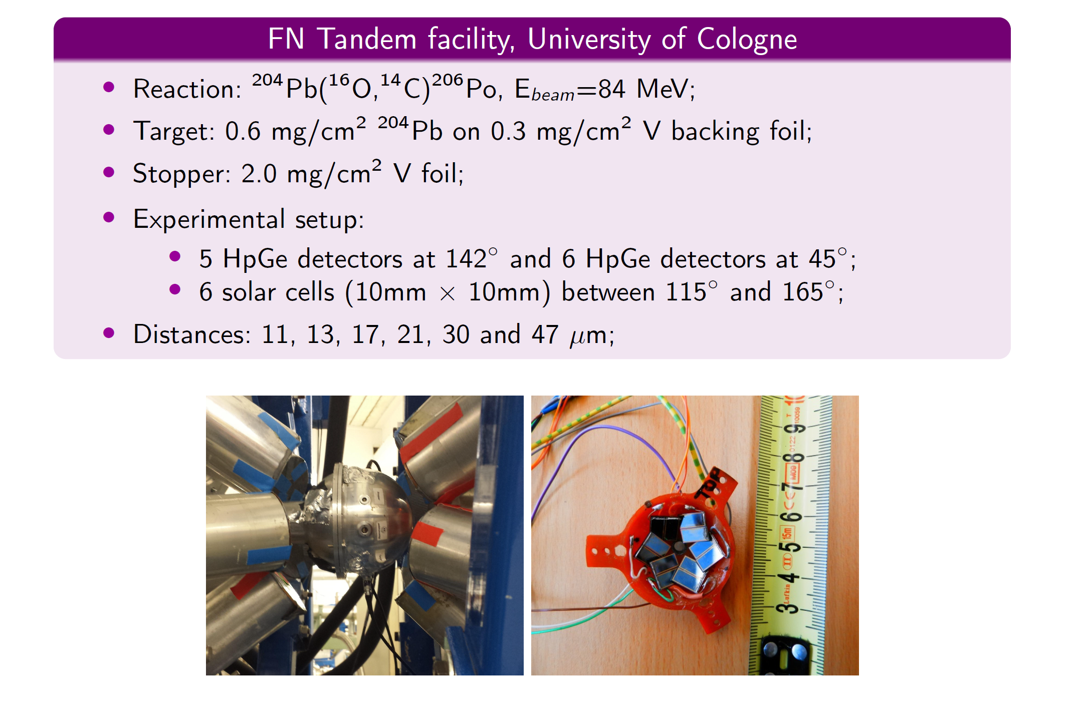
Пример за анализ на данни
“Lifetimes and electromagnetic transition strengths in ¹²⁴Ba” - The lifetimes of the yrast band states from 4⁺₁ to 10⁺₁ and 11⁻₁ in ¹²⁴Ba were determined from a Recoil Distance Doppler-Shift (RDDS) method measurement conducted at the Institute of Nuclear Physics at the University of Cologne. The evolution of the deduced E2 transition strenghts in the yrast band indicates that ¹²⁴Ba does not conform to expectations for a nucleus near the X(5) critical point symmetry. Instead, this evolution aligns more closely with the IBM-1 description of a transitional nucleus with no particular symmetry.

Slide 15
Анализ на данни

Slide 16
Анализ на данни
Relative B(E2) values, normalized to the previously measured B(E2; 2⁺₁ → 0⁺ ₁ ), in the ground-state band of ¹²⁴Ba, compared to the predictions of the vibrator, rotor, O(6), X(5), and IBM-1 models.

Slide 17
Публикувани статии
“Electromagnetic transition rates in the nucleus ¹³⁶Ce” – published into Physica Scripta.
“Study the structure of the low-lying states of ²⁰⁶Po” – published into Physica Scripta.
“Experimental study of the low-lying states of ²⁰⁵Bi” – published into European Physical Journal A.
“Lifetimes and electromagnetic transition strengths in ¹²⁴Ba” – published into European Physical Journal A.
“Photo-response of the N = Z nucleus ²⁸Si below 13.0 MeV” – published into European Physical Journal A.
“Lifetime of the 4⁺₁ state of ¹³²Te” – published into Phys. Rev. C.
“Revised B(E2; 2⁺₁ → 0⁺₁ ) value in the semi-magic nucleus ²¹⁰Pb” – published into Phys. Rev. C.
“Lifetimes and electromagnetic transition strengths in ¹⁶²Er” – published into European Physical Journal A.
“Isolated mixed-symmetry 2⁺ state of the radioactive neutron-rich nuclide ¹³²Te” – published into Phys. Rev. C.
“Study of the transition from single-particle to collective behaviour in Po isotopes with N < 126” – published into EPJ Web of Conferences 329, 01008 (2025).
“Absolute electromagnetic transition rates in semi-magic N = 50 and 126 isotones as a test for (π_{9/2})n single particle calculations” – published into EPJ Web of Conferences 329, 01013 (2025).

Slide 18
Изпратени към списания
“Nuclear Structure and Collectivity of Neutron-Rich Tin Isotopes around ¹³²Sn” –submitted to Phys. Rev. Lett. .
“Angular momentum removal by neutrons from fission fragments” –submitted to Phys. Rev. C.

Slide 19
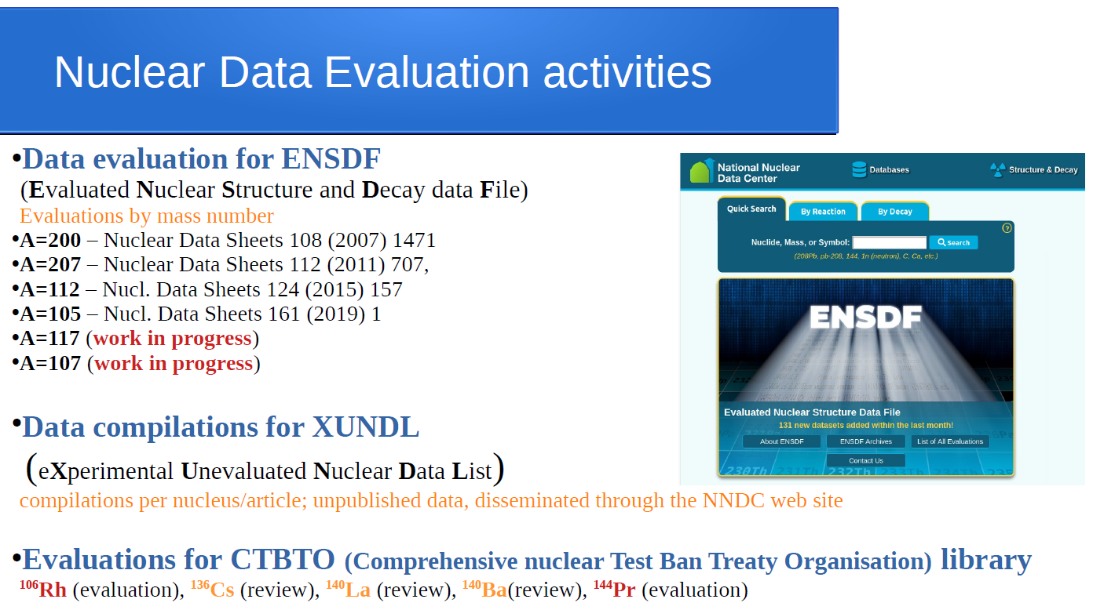
доц. д-р С. Лалковски

Slide 20
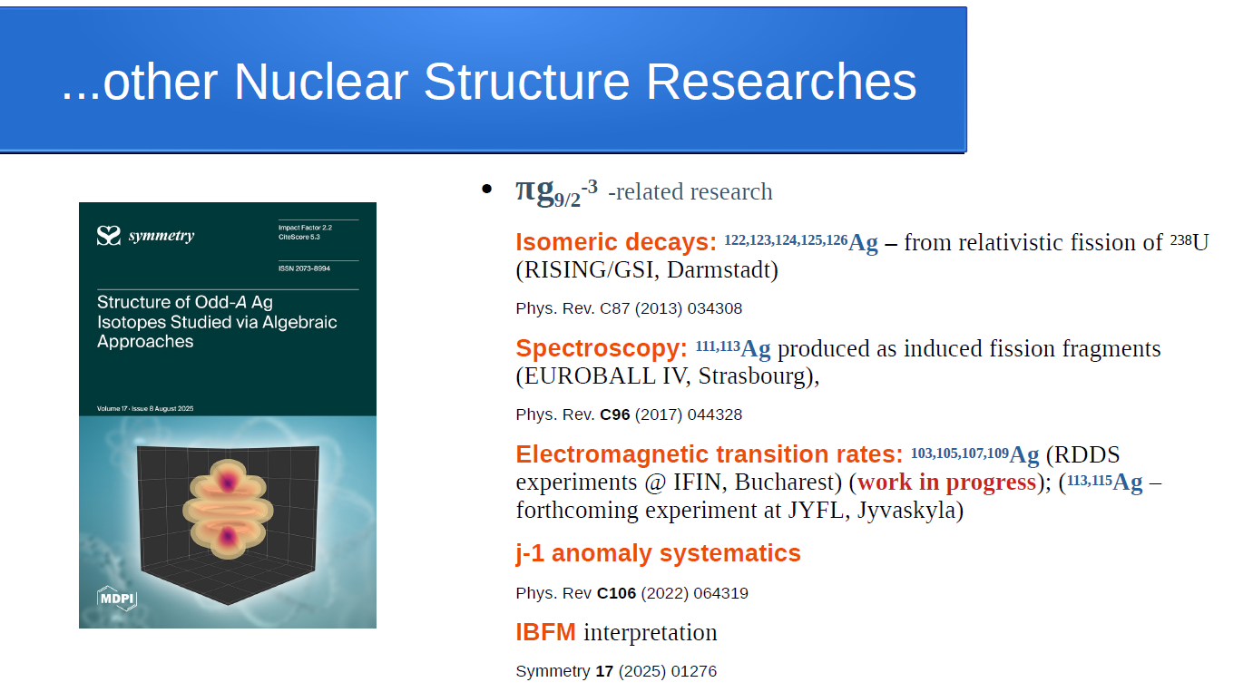

Slide 21
Благодаря Ви за вниманието!
Notes:
Thank you for your attention!

